Slide 1
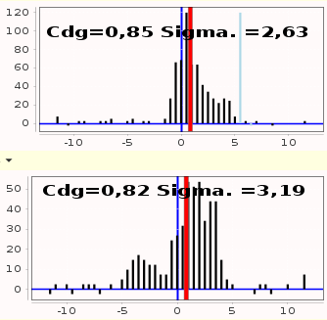
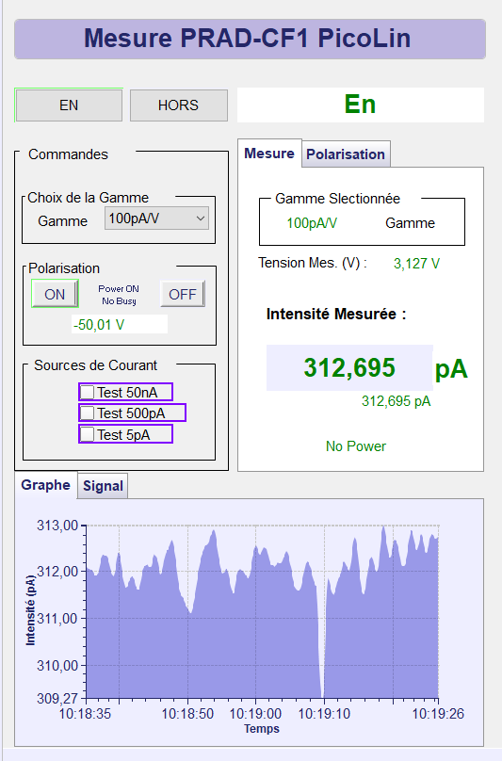
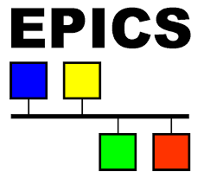
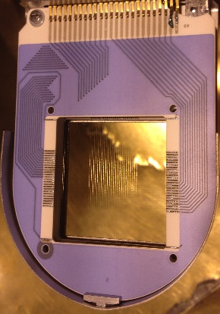



Introduction au système de C/C
… application aux
diagnostics faisceau
LHR-CF21
Laurent DAUDIN
LHR-PR22
07/04/2022 @ IJCLab
Réunion annuelle 2022 du réseau Instrumentation Faisceau

Slide 2
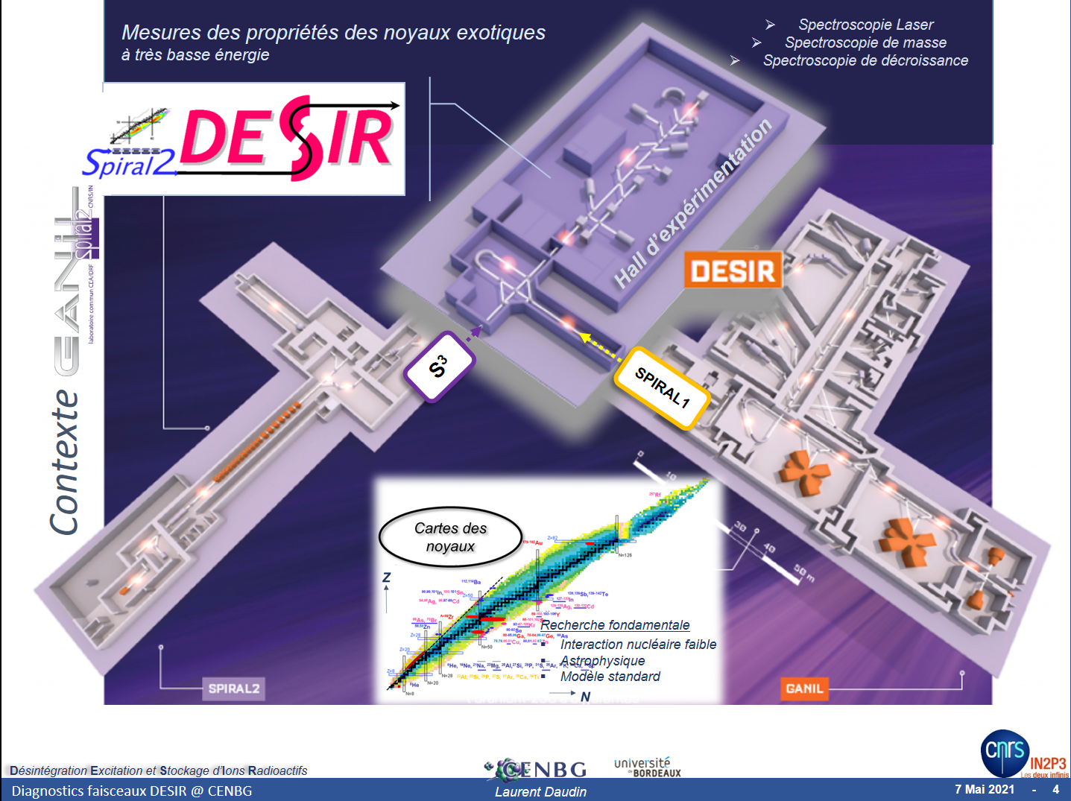
Contexte
( Extrait présentation VISIO RIF 2021 )
L.Daudin – RIF IJCLab Avril-2022 - 2/38

Slide 3
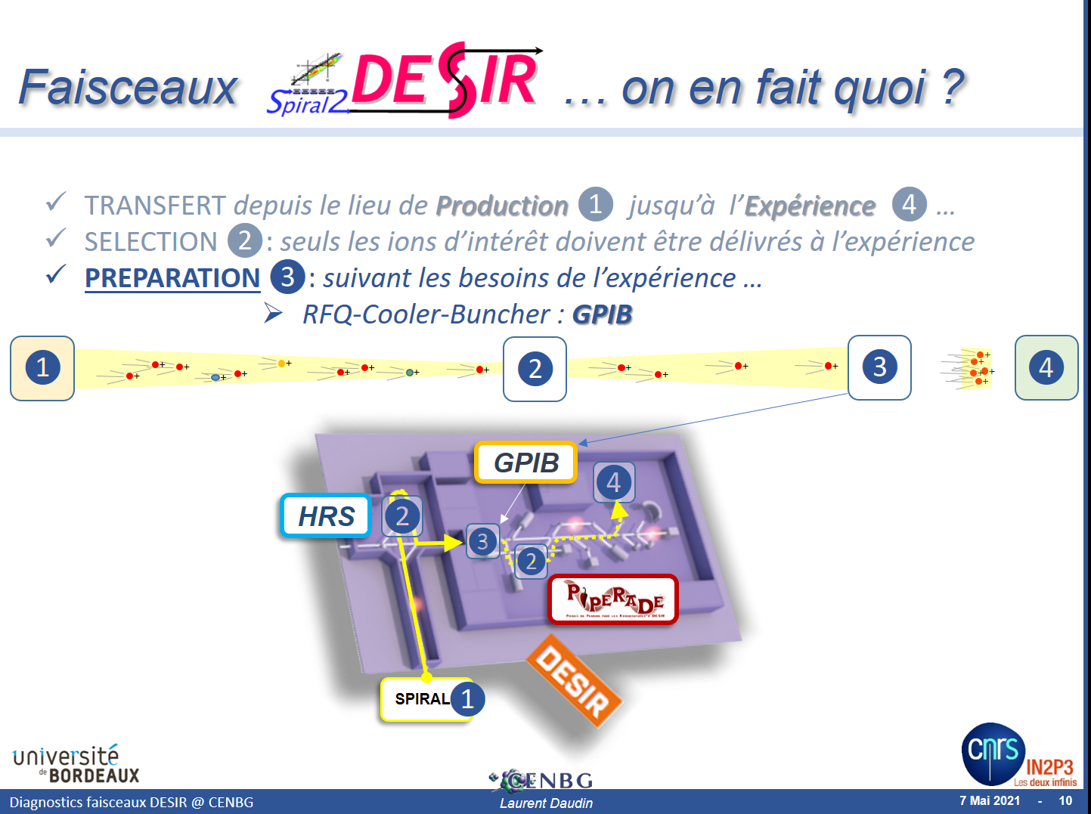


Pouvoir de résolution HRS :
$\frac{m}{FWHM}$ de 2,5.10⁴
Pouvoir de résolution PIPERADE :
$\frac{m}{FWHM}$ de 10⁵ à 10⁷ (phase imaging)
L.Daudin – RIF IJCLab Avril-2022 - 3/38

Slide 4
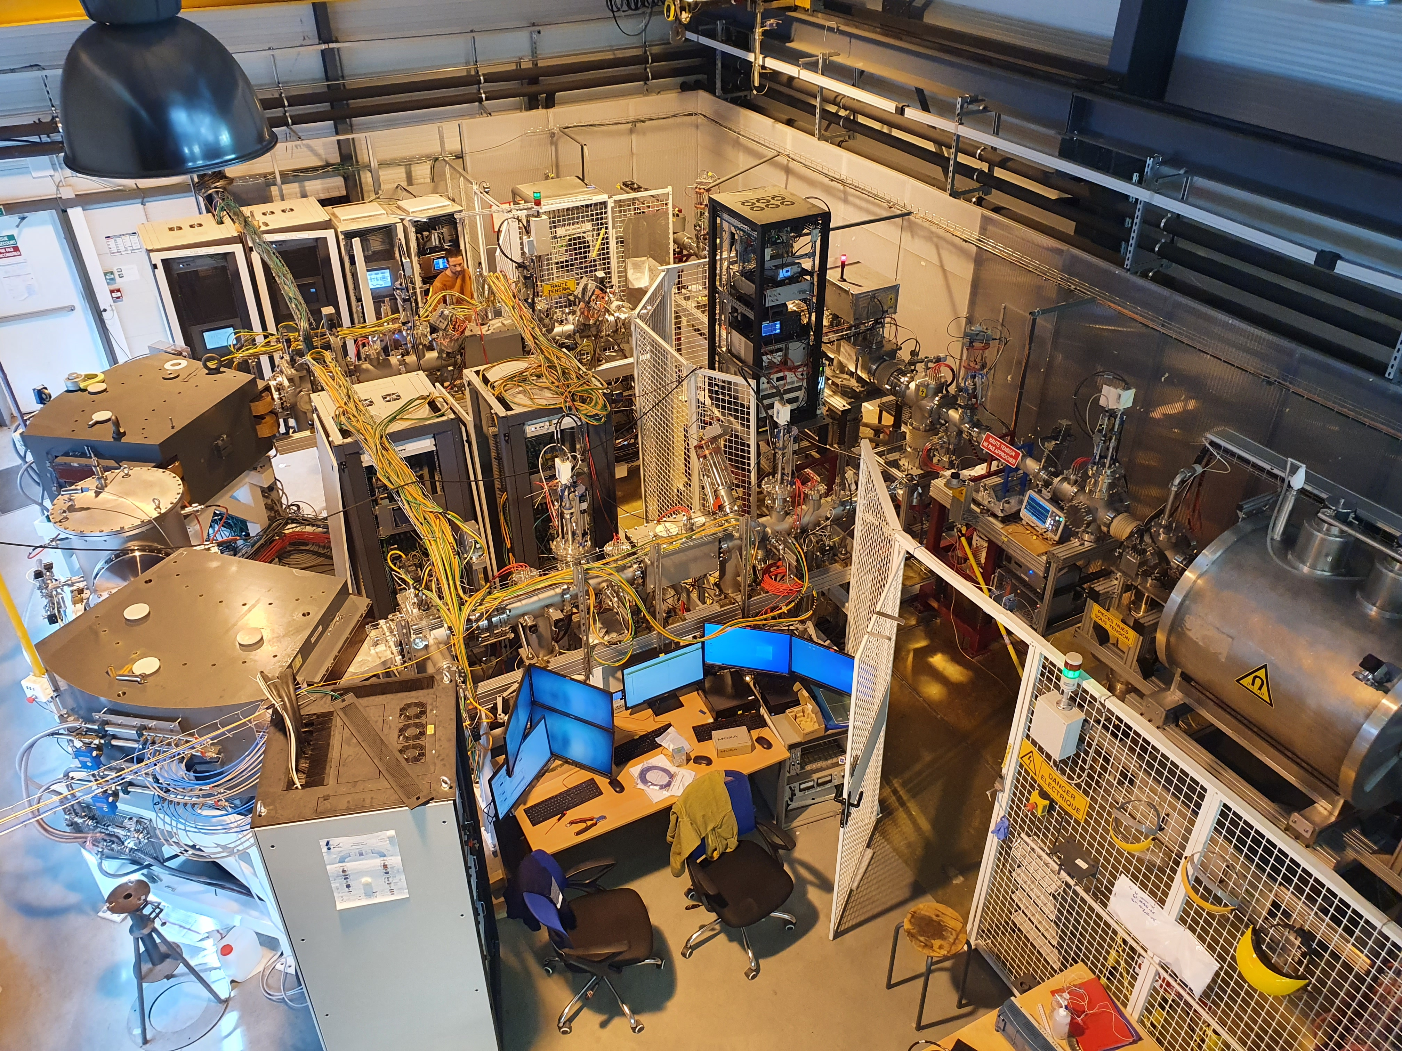
L.Daudin – RIF IJCLab Avril-2022 - 4/38

Slide 5
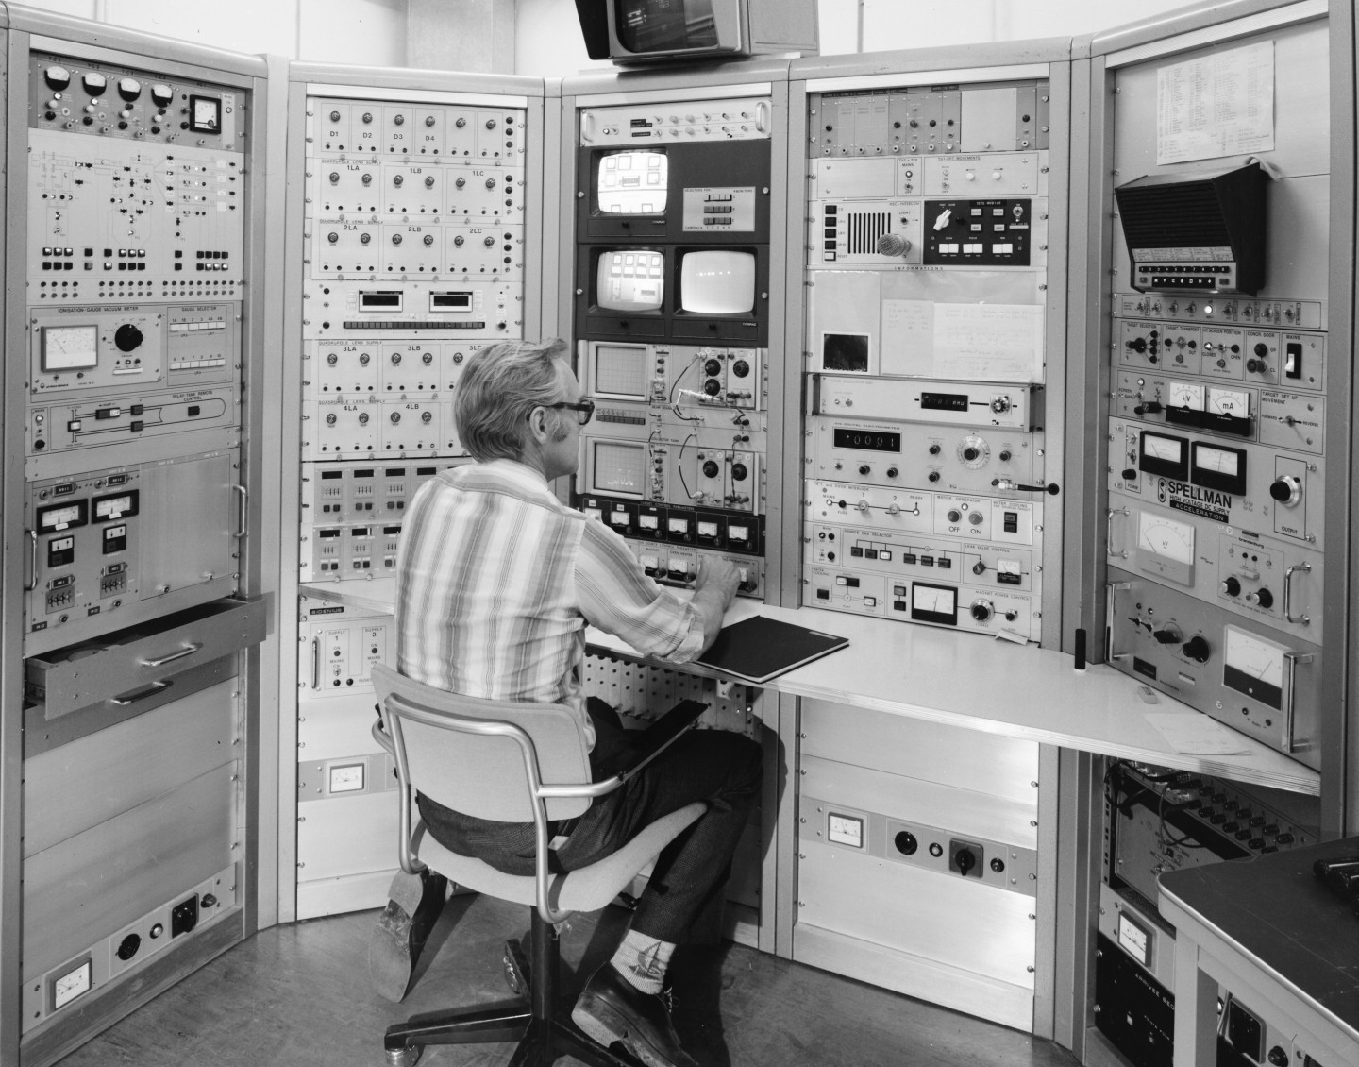
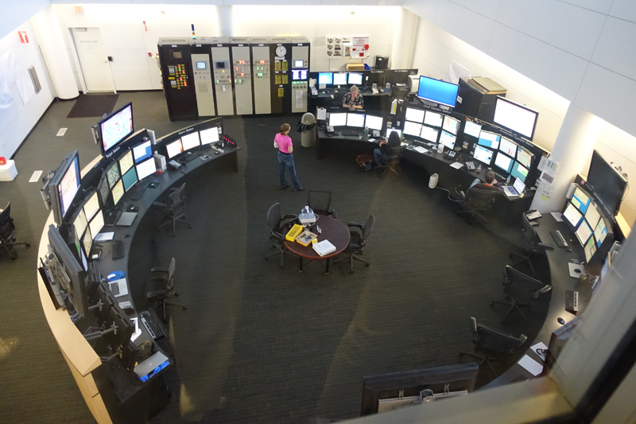
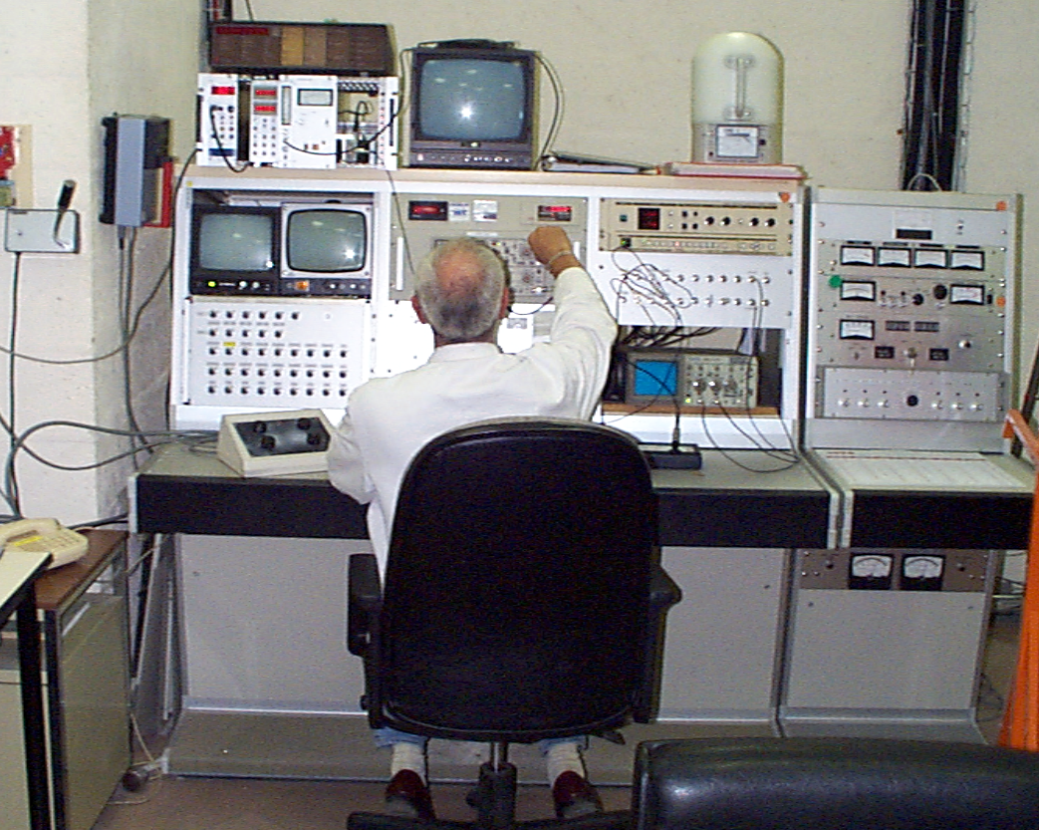
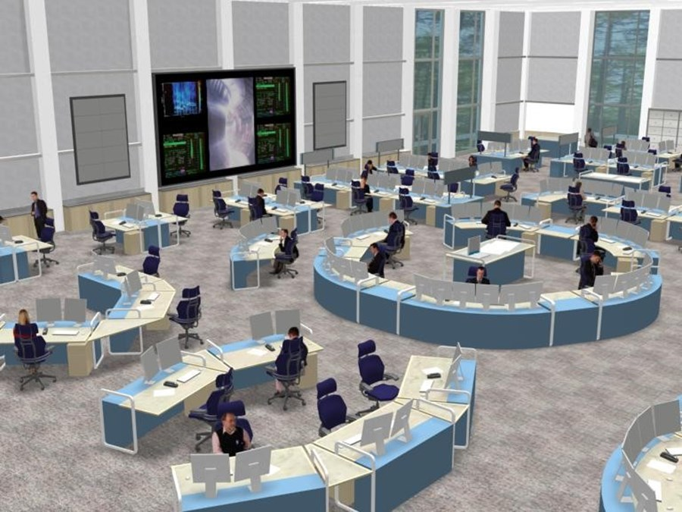
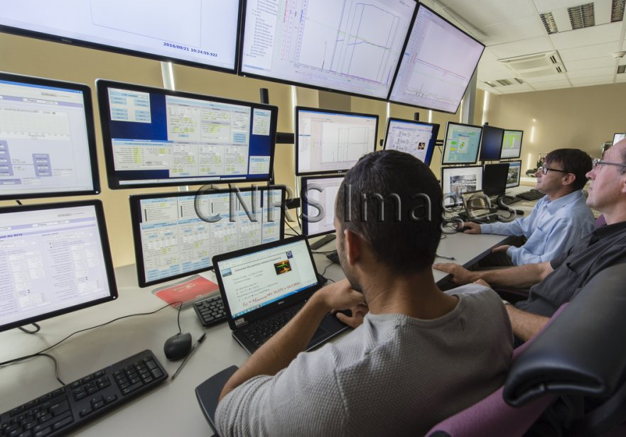
Systèmes de C/C au cours des âges …
1975 @ ISOLDE
CERN
2018 @ SNS
Spallation Neutron Source
ORNL-US
… 2025 @ ITER
1994 @ Microsonde Nucléaire LPS
CEA Saclay
2016 @ SPIRAL2 GANIL
L.Daudin – RIF IJCLab Avril-2022 - 5/38

Slide 6



Qu’est-ce qu’EPICS ?
https://epics-controls.org/
https://epics.anl.gov/
une Collaboration
1
Début : 1989 aux USA : LANL / ANL (Bob Dalesio & Marty Kraimer)
Aujourd’hui utilisé dans le monde entier pour des TGIR :
  Accélérateurs, Synchrotrons, Télescopes …
  En France : ITER, SPIRAL2, Laser Mégajoule …
Partage des développements (Applications, Modules)
autre système C/C open source / distribué / SCADA : TANGO …
L.Daudin – RIF IJCLab Avril-2022 - 6/38
https://www.tango-controls.org/

Slide 7
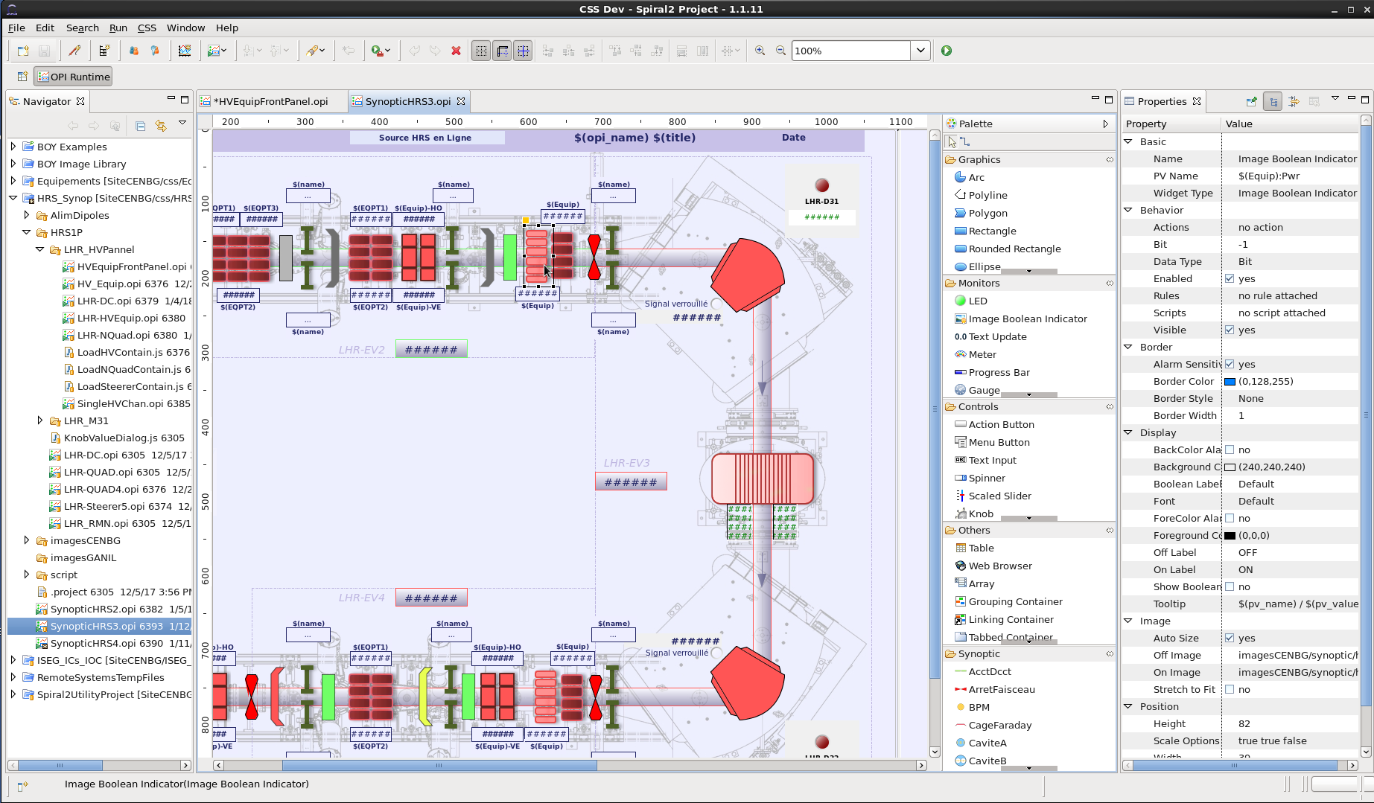
Ensemble d’outils logiciels et Applications
2
Exemple d’outil logiciel EPICS :
CSS
« Control System Studio »
utilisé pour
la création des
OPI
« Operating Interface »
Version GANIL : « CSS-DEV »
L.Daudin – RIF IJCLab Avril-2022 - 7/38

Slide 8
Une Architecture « CLIENT – SERVEUR » de C/C
3
Réseau Ethernet
CLIENTS
L.Daudin – RIF IJCLab Avril-2022 - 8/38

Slide 9
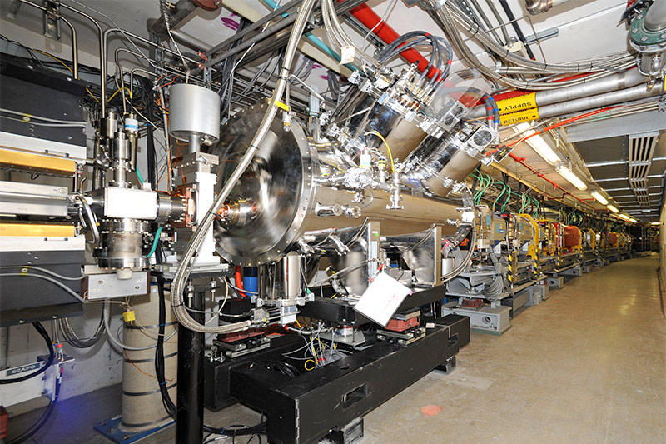
Une Architecture « CLIENT – SERVEUR » de C/C
Réseau Ethernet
CLIENTS
SERVEURS
SOURCE d’ions … ACCELERATEUR … aux EXPERIENCES
L.Daudin – RIF IJCLab Avril-2022 - 9/38

Slide 10
Une Architecture « CLIENT – SERVEUR » de C/C
SERVEURS
CLIENTS
    IOC (Input Output Controller)
  Communiquent avec le « monde réel »
  Génèrent des PV Process Variable
  Partagent ces PV sur le réseau
  HW : PC (Linux, Windows), VME (vxWorks), µTCA, RaspberryPi …
L.Daudin – RIF IJCLab Avril-2022 - 10/38

Slide 11
Une Architecture « CLIENT – SERVEUR » de C/C
    OPI (OPerating Interface)
  Applications CLIENTs (SW)
  Se connectent à des PV (par leur NOM)
  Aucun besoin d’adresse IP, type de matériel …
  HW : PC (Linux, Windows), RaspberryPi …
SERVEURS
    IOC (Input Output Controller)
  Communiquent avec le « monde réel »
  Génèrent des PV Process Variable
  Partagent ces PV sur le réseau
  HW : PC (Linux, Windows), VME (vxWorks), µTCA, RaspberryPi …
CLIENTS
L.Daudin – RIF IJCLab Avril-2022 - 11/38

Slide 12
Une Architecture « CLIENT – SERVEUR » de C/C
    OPI (OPerating Interface)
  Applications CLIENTs (SW)
  Se connectent à des PV (par leur NOM)
  Aucun besoin d’adresse IP, type de matériel …
  HW : PC (Linux, Windows), RaspberryPi …
Réseau Ethernet
    Réseau Ethernet
  Partage de (milliers) de PV
  Protocol : CA Channel Access / PVA
SERVEURS
    IOC (Input Output Controller)
  Communiquent avec le « monde réel »
  Génèrent des PV Process Variable
  Partagent ces PV sur le réseau
  HW : PC (Linux, Windows), VME (vxWorks), µTCA, RaspberryPi …
CLIENTS
L.Daudin – RIF IJCLab Avril-2022 - 12/38

Slide 13
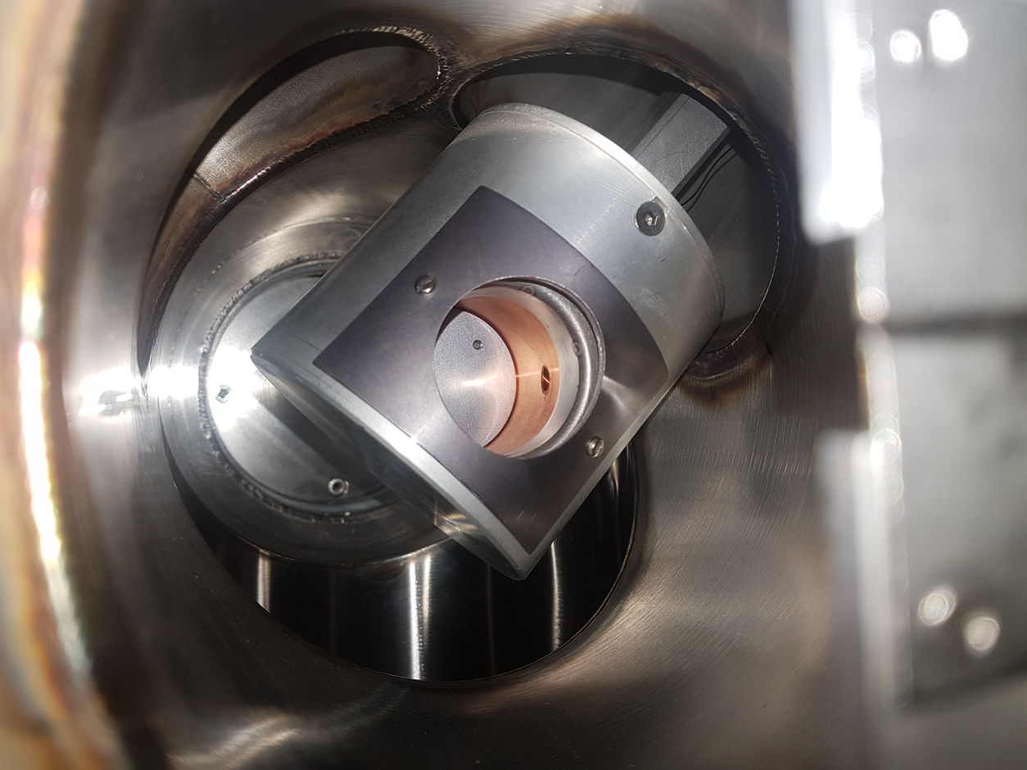
exemple concret
Mesure de l’intensité d’un faisceau
par Coupelle de Faraday (CF)
L.Daudin – RIF IJCLab Avril-2022 - 13/38

Slide 14

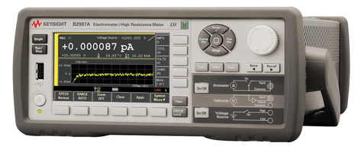
Principe d’un IOC exemple : mesure d’intensité Faisceau
Ethernet
Courant (pA)
>
IOC EPICS
(Serveur)
LHR-CF21
faisceau
L.Daudin – RIF IJCLab Avril-2022 - 14/38

Slide 15
Principe d’un IOC exemple : mesure d’intensité Faisceau
1 → Envoie Cmd par l’IOC
« :MEASure:CURRent:DC? »
Ethernet
Courant (pA)
>
IOC EPICS
(Serveur)
LHR-CF21
faisceau
L.Daudin – RIF IJCLab Avril-2022 - 15/38

Slide 16
Principe d’un IOC exemple : mesure d’intensité Faisceau
1 → Envoie Cmd par l’IOC
LHR-CF21:IMes
=
0,087 fA
Ethernet
« CURRent = 0,000087pA »
Courant (pA)
Réponse de l’électromètre ← 2
>
IOC EPICS
(Serveur)
LHR-CF21
Process Variable : LHR-CF21:IMes ?
faisceau
L.Daudin – RIF IJCLab Avril-2022 - 16/38

Slide 17
PV : Process Variable
Donnée « élémentaire » NOMINATIVE : état, cmd, consigne, valeur actuelle, calcul, ...
  associée à un EQUIPEMENT : CFaraday, PRofileur, EMTtancemètre, FV, Q, D ….
    d’un DISPOSITIF : source d’ions, accélérateur, ligne, expérience …
Read
M/A
IN/OUT
Write
ON
OFF
RESET
Write
124,0 V
23 mm
Read
124,0213 V
23,001 mm
Read
Ligne Haute Résolution
LHR-CF21:IMes
Courant Mesuré
Coupelle de Faraday 21
Cette convention de nommage est propre au GANIL = NomOp des équipements
L.Daudin – RIF IJCLab Avril-2022 - 17/38

Slide 18
PV : Process Variable
LHR-CF21:IMes
Une PV à un ensemble d’attributs (Fields).
    LHR-CF21:IMes.VAL = 0,0125E-12 A : Attribut par défaut : VALEUR de la variable
Exemples d’attributs possibles d’une PV :
  ALARMES :
    LHR-CF21:IMes.HIGH = 100 : High Alarm Limit → si PV.VAL > 100 → ALARM
    LHR-CF21:IMes.HSV = MINOR : Severity of High Alarm (MINOR ou MAJOR)
  Engineering UNIT Designation (e. g. degrees, mm, MW)
    LHR-CF21:IMes.EGU = nA
  Alarm Severity (e. g. NO_ALARM, MINOR, MAJOR, INVALID) , Alarm Status , Nombre d’éléments (array), …
→ LHR-CF21:IMes = LHR-CF21:IMes.VAL
L.Daudin – RIF IJCLab Avril-2022 - 18/38

Slide 19
Principe d’un IOC exemple : mesure d’intensité Faisceau
1 → Envoie Cmd par l’IOC
LHR-CF21:IMes
=
0,087 fA
Ethernet
« CURRent = 0,000087pA »
Courant (pA)
Réponse de l’électromètre ← 2
>
IOC EPICS
(Serveur)
LHR-CF21
LHR-CF21:IMes = 0,087 fA
faisceau
L.Daudin – RIF IJCLab Avril-2022 - 19/38

Slide 20
Principe d’un IOC exemple : mesure d’intensité Faisceau
1 → Envoie Cmd par l’IOC
LHR-CF21:IMes
=
0,087 fA
0,5 s
Courant (pA)
>
IOC EPICS
(Serveur)
IOC exécute 1 2 fois / seconde
LHR-CF21
LHR-CF21:IMes
mis à jour toutes les 500 ms
faisceau
L.Daudin – RIF IJCLab Avril-2022 - 20/38

Slide 21

Principe d’une OPI un Client EPICS se connecte au réseau et veut obtenir la valeur de la PV “LHR-CF21:Imes”…
LHR-CF21:IMes
LHR-CF21:IMes
=
0,087 fA
0,5 s
………...
Courant (pA)
>
CLIENT
IOC EPICS
(Serveur)
Réseau Ethernet
LHR-CF21
faisceau
L.Daudin – RIF IJCLab Avril-2022 - 21/38

Slide 22
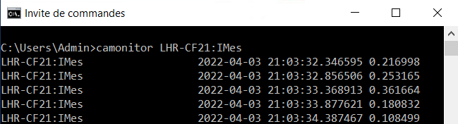
Principe d’une OPI un Client EPICS se connecte au réseau et veut obtenir la valeur de la PV “LHR-CF21:Imes”…
→ Il utilise le protocole
Channel Access CA :
Réseau Ethernet
LHR-CF21:IMes
LHR-CF21:IMes
=
0,087 fA
0,5 s
………...
Courant (pA)
>
CLIENT
IOC EPICS
(Serveur)
horodatage
valeurs
LHR-CF21
faisceau
L.Daudin – RIF IJCLab Avril-2022 - 22/38

Slide 23
→ Pour échanger des PV sur Ethernet
Protocole CA Channel Access
  Process Variables (PV) de tout type :
    Chars
    Entiers
    Réels
    Tableau (Waveform)
  Hautes performances
    Millions de PV partagés sur LAN
  Outils basiques « client »
    > caget « Nom_PV »
    > caput « Nom_PV »
    > camonitor « Nom_PV »
  Clients possibles :
    Terminal Linux, Windows …
    Prog. C, Java, Python, Labview …
  OS et EPICS Version indépendant
  Détails UDP / TCP-IP cachés
L.Daudin – RIF IJCLab Avril-2022 - 23/38
de l’ACCELERATEUR … aux EXPERIENCES

Slide 24
Principe de CA
CLIENT
> caget LHR-CF21:IMes
LHR-CF21:IMes
………...
Ethernet
L.Daudin – RIF IJCLab Avril-2022 - 24/38

Slide 25
Principe de CA
CLIENT
> caget LHR-CF21:IMes
LHR-CF21:IMes
………...
Qui a la PV “LHR-CF21:IMes”?
Ethernet
UDP broadcast
L.Daudin – RIF IJCLab Avril-2022 - 25/38

Slide 26
Principe de CA
CLIENT
> caget LHR-CF21:IMes
LHR-CF21:IMes
………...
Qui a la PV “LHR-CF21:IMes”?
Ethernet
UDP broadcast
TCP connect
C’est MOI
LHR-CF21:IMes
=
0,087 fA
IOC EPICS « CF »
LHR-CF21:IMes
LHR-CF21:GammeCons
LHR-CF21:GammeAct
LHR-CF22:IMes
LHR-CF22:GammeCons
LHR-CF22:GammeAct
…..
L.Daudin – RIF IJCLab Avril-2022 - 26/38

Slide 27
Principe de CA
CLIENT
> caget LHR-CF21:IMes
LHR-CF21:IMes
………...
Qui a la PV “LHR-CF21:IMes”?
Quel est sa valeur ?
Ethernet
UDP broadcast
TCP connect
TCP
C’est MOI
LHR-CF21:IMes
=
0,087 fA
IOC EPICS « CF »
LHR-CF21:IMes
LHR-CF21:GammeCons
LHR-CF21:GammeAct
LHR-CF22:IMes
LHR-CF22:GammeCons
LHR-CF22:GammeAct
…..
L.Daudin – RIF IJCLab Avril-2022 - 27/38

Slide 28
Principe de CA
CLIENT
> caget LHR-CF21:IMes
LHR-CF21:IMes
LHR-CF21:IMes
………...
Qui a la PV “LHR-CF21:IMes”?
0,087 fA
Quel est sa valeur ?
Ethernet
UDP broadcast
TCP connect
TCP
TCP Disconnect
C’est MOI
0,087 fA
LHR-CF21:IMes
=
0,087 fA
IOC EPICS « CF »
LHR-CF21:IMes
LHR-CF21:GammeCons
LHR-CF21:GammeAct
LHR-CF22:IMes
LHR-CF22:GammeCons
LHR-CF22:GammeAct
…..
L.Daudin – RIF IJCLab Avril-2022 - 28/38

Slide 29
Principe de CA
CLIENT
> caget LHR-CF21:IMes
CLIENT
> caput LHR-CF21:GammeCons 5
LHR-CF21:IMes
………...
Qui a la PV “LHR-CF21:IMes”?
10 pA/V
Quel est sa valeur ?
Ethernet
UDP broadcast
TCP connect
TCP
TCP Disconnect
C’est MOI
0,087 fA
LHR-CF21:IMes
=
0,087 fA
IOC EPICS « CF »
LHR-CF21:IMes
LHR-CF21:GammeCons
LHR-CF21:GammeAct
LHR-CF22:IMes
LHR-CF22:GammeCons
LHR-CF22:GammeAct
…..
L.Daudin – RIF IJCLab Avril-2022 - 29/38

Slide 30
Principe de CA
CLIENT
> caget LHR-CF21:IMes
CLIENT
> caput LHR-CF21:GammeCons 5
LHR-CF21:IMes
Qui a la PV
LHR-CF21:GammeCons ?
………...
Qui a la PV “LHR-CF21:IMes”?
10 pA/V
Quel est sa valeur ?
Ethernet
UDP broadcast
TCP connect
TCP
TCP Disconnect
UDP broadcast
C’est MOI
0,087 fA
LHR-CF21:IMes
=
0,087 fA
IOC EPICS « CF »
LHR-CF21:IMes
LHR-CF21:GammeCons
LHR-CF21:GammeAct
LHR-CF22:IMes
LHR-CF22:GammeCons
LHR-CF22:GammeAct
…..
L.Daudin – RIF IJCLab Avril-2022 - 30/38

Slide 31
Principe de CA
CLIENT
> caget LHR-CF21:IMes
CLIENT
> caput LHR-CF21:GammeCons 5
LHR-CF21:IMes
Qui a la PV
LHR-CF21:GammeCons ?
………...
Qui a la PV “LHR-CF21:IMes”?
10 pA/V
Quel est sa valeur ?
Ethernet
UDP broadcast
TCP connect
TCP
TCP Disconnect
UDP broadcast
C’est MOI
C’est MOI
0,087 fA
LHR-CF21:IMes
=
0,087 fA
LHR-CF21:
GammeAct = 4
IOC EPICS « CF »
LHR-CF21:IMes
LHR-CF21:GammeCons
LHR-CF21:GammeAct
LHR-CF22:IMes
LHR-CF22:GammeCons
LHR-CF22:GammeAct
…..
IOC EPICS « CF »
LHR-CF21:IMes
LHR-CF21:GammeCons
LHR-CF21:GammeAct
LHR-CF22:IMes
LHR-CF22:GammeCons
LHR-CF22:GammeAct
…..
L.Daudin – RIF IJCLab Avril-2022 - 31/38

Slide 32
Principe de CA
CLIENT
> caget LHR-CF21:IMes
CLIENT
> caput LHR-CF21:GammeCons 5
LHR-CF21:IMes
Qui a la PV
LHR-CF21:GammeCons ?
………...
Qui a la PV “LHR-CF21:IMes”?
10 pA/V
Quel est sa valeur ?
Change à 10 pA/V
Ethernet
UDP broadcast
TCP connect
TCP
TCP Disconnect
UDP broadcast
TCP connect
C’est MOI
C’est MOI
0,087 fA
LHR-CF21:IMes
=
0,087 fA
LHR-CF21:
GammeAct = 4
IOC EPICS « CF »
LHR-CF21:IMes
LHR-CF21:GammeCons
LHR-CF21:GammeAct
LHR-CF22:IMes
LHR-CF22:GammeCons
LHR-CF22:GammeAct
…..
IOC EPICS « CF »
LHR-CF21:IMes
LHR-CF21:GammeCons
LHR-CF21:GammeAct
LHR-CF22:IMes
LHR-CF22:GammeCons
LHR-CF22:GammeAct
…..
L.Daudin – RIF IJCLab Avril-2022 - 32/38

Slide 33
Principe de CA
CLIENT
> caget LHR-CF21:IMes
CLIENT
> caput LHR-CF21:GammeCons 5
LHR-CF21:IMes
Qui a la PV
LHR-CF21:GammeCons ?
………...
Qui a la PV “LHR-CF21:IMes”?
10 pA/V
Quel est sa valeur ?
Change à 10 pA/V
Ethernet
UDP broadcast
TCP connect
TCP
TCP Disconnect
UDP broadcast
TCP connect
C’est MOI
C’est MOI
OK, c’est à 10 pA/V
0,087 fA
ou
LHR-CF21:IMes
=
0,087 fA
LHR-CF21:
GammeAct = 4
10 pA/V est trop bas …
C’est à 100pA/V
IOC EPICS « CF »
LHR-CF21:IMes
LHR-CF21:GammeCons
LHR-CF21:GammeAct
LHR-CF22:IMes
LHR-CF22:GammeCons
LHR-CF22:GammeAct
…..
IOC EPICS « CF »
LHR-CF21:IMes
LHR-CF21:GammeCons
LHR-CF21:GammeAct
LHR-CF22:IMes
LHR-CF22:GammeCons
LHR-CF22:GammeAct
…..
ou
Vous n’êtes pas autorisé à changer cette valeur
L.Daudin – RIF IJCLab Avril-2022 - 33/38

Slide 34
C/C EPICS
Application : mesure d’intensité Faisceau
Mesure LHR-CF21 PicoLin
Réseau Ethernet
IOC_CF
Courant (pA)
>
Serveur
IOC EPICS « CF »
LHR-CF21:IMes
LHR-CF21:GammeCons
LHR-CF21:GammeAct
LHR-CF22:IMes
LHR-CF22:GammeCons
LHR-CF22:GammeAct
LHR-CF41:IMes
LHR-CF41:GammeCons
LHR-CF41:GammeAct
…..
OPI
LHR-CF21
faisceau
OPI EPICS (Client)
L.Daudin – RIF IJCLab Avril-2022 - 34/38

Slide 35
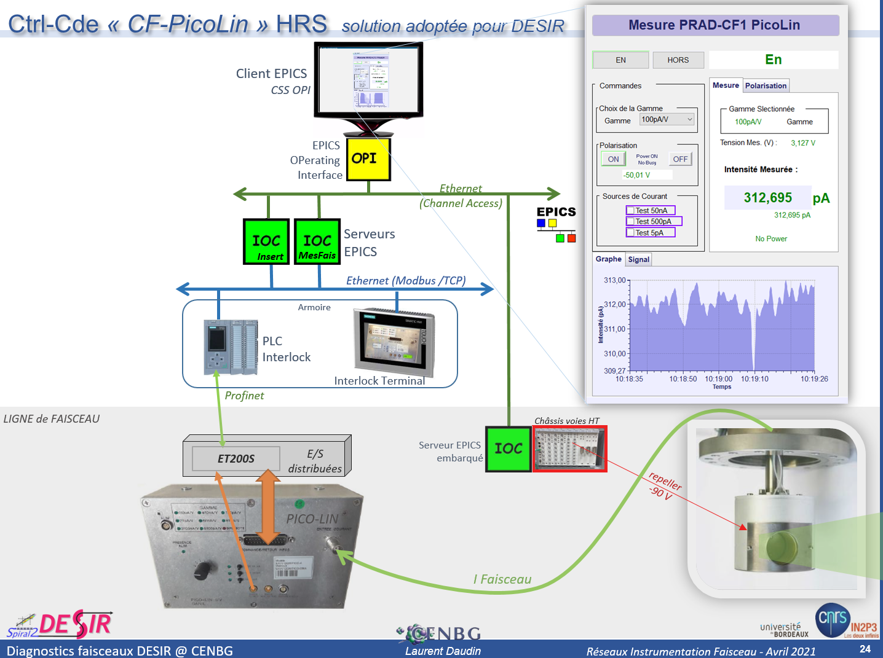
Mesure LHR-CF21 PicoLin
L.Daudin – RIF IJCLab Avril-2022 - 35/38

Slide 36
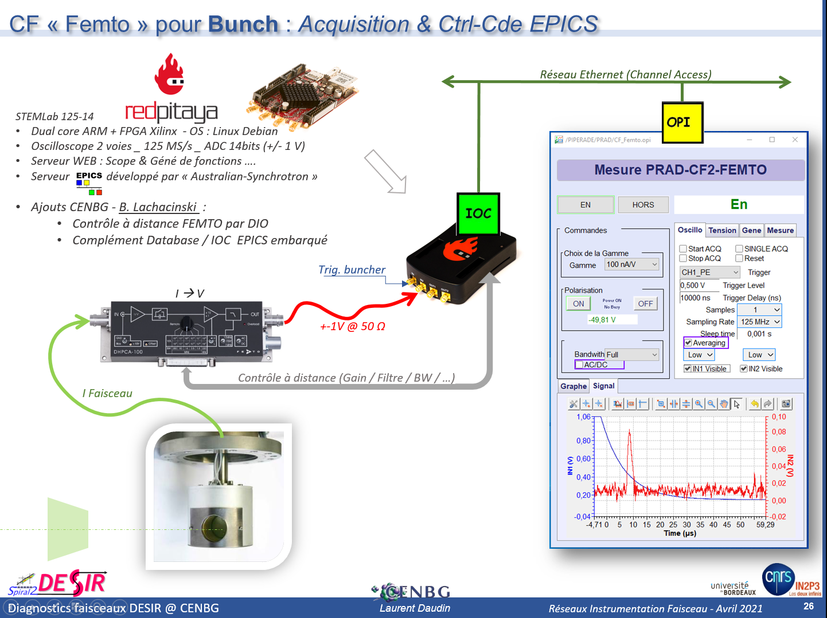
L.Daudin – RIF IJCLab Avril-2022 - 36/38

Slide 37
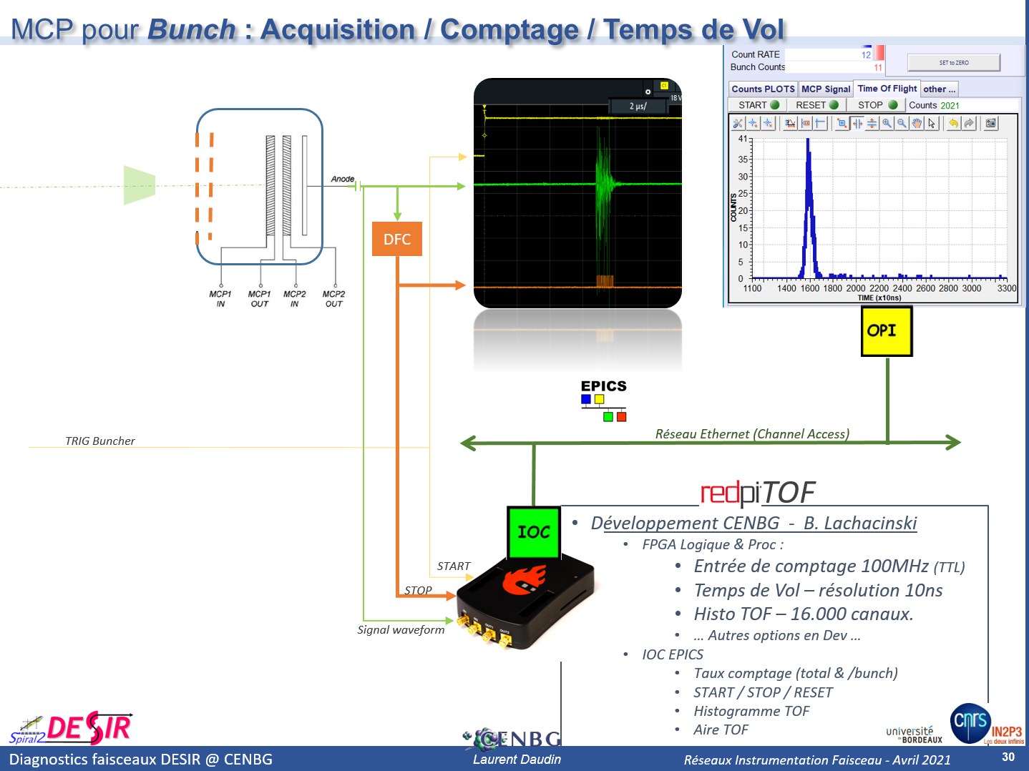
L.Daudin – RIF IJCLab Avril-2022 - 37/38

Slide 38
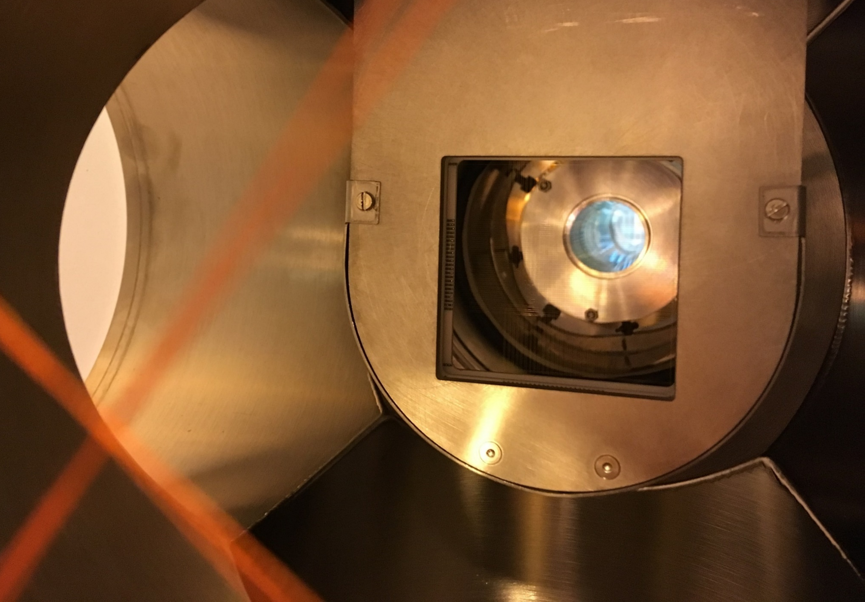
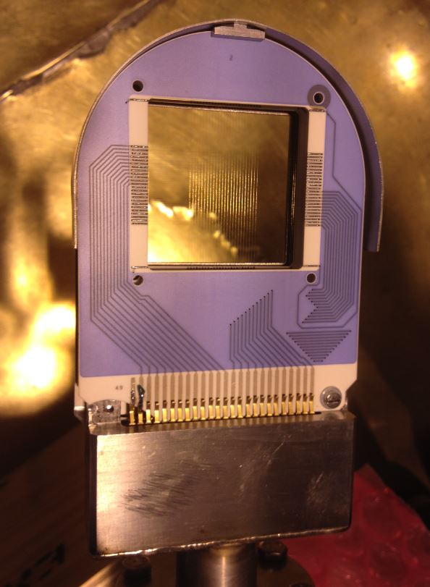
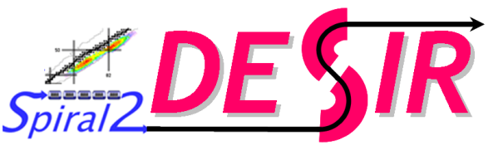
Mesure de profil transverse d’un faisceau
par PRrofileur EMS (PR)
L.Daudin – RIF IJCLab Avril-2022 - 38/38

Slide 39
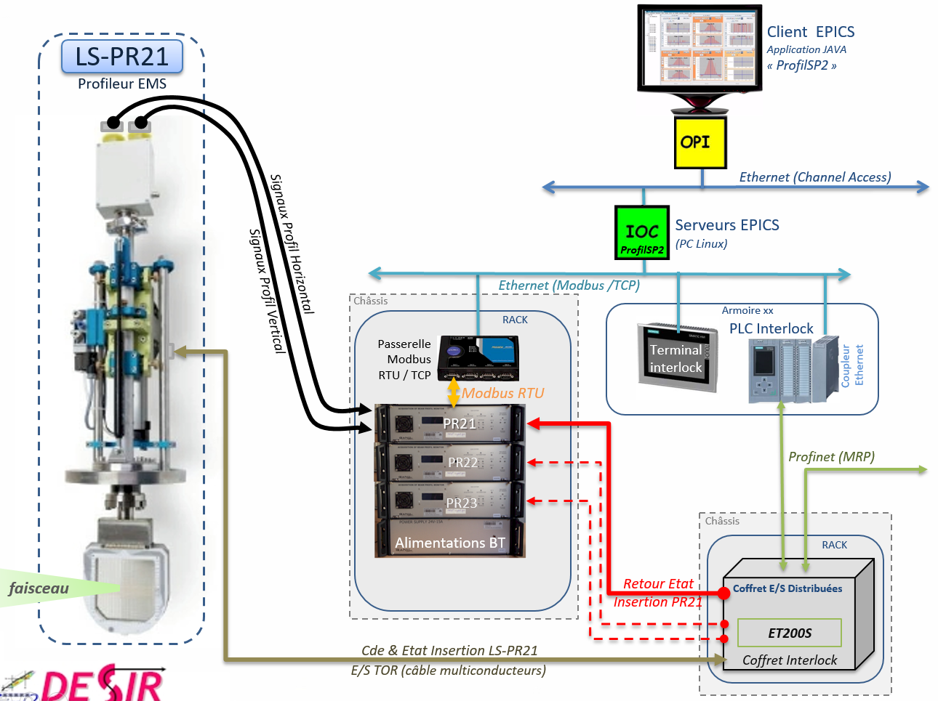
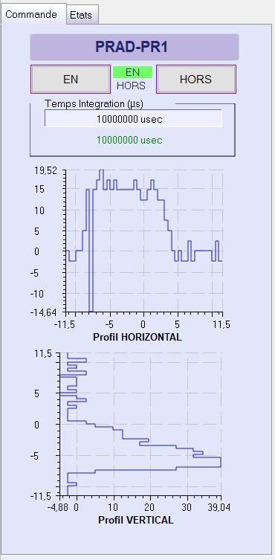
PROFILEUR : Electronique, Automatisme et Ctrl-Cde
L.Daudin – RIF IJCLab Avril-2022 - 39/38

Slide 40
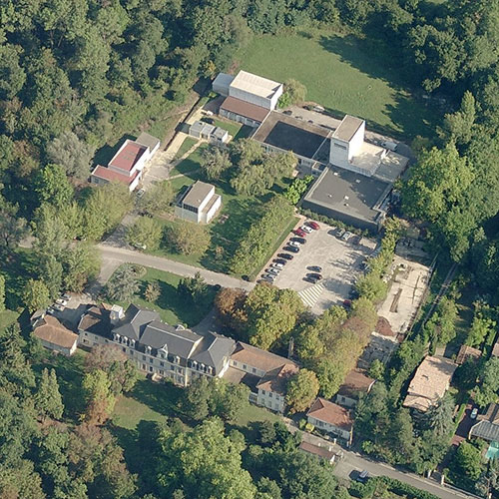
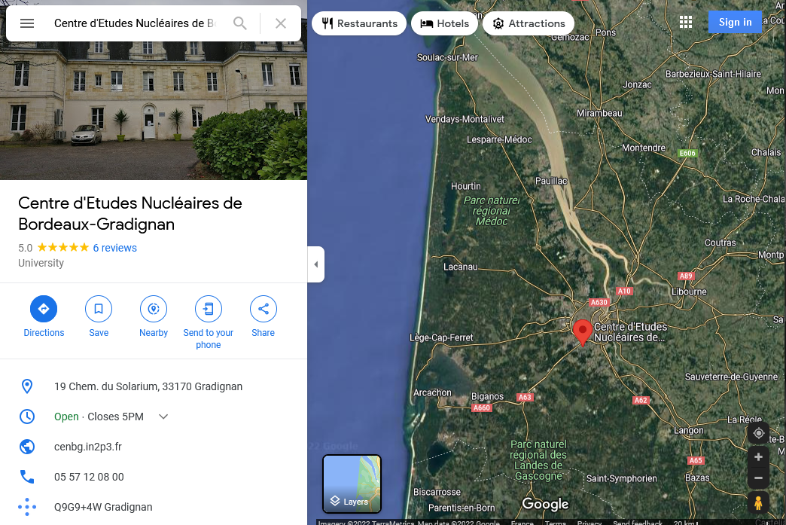
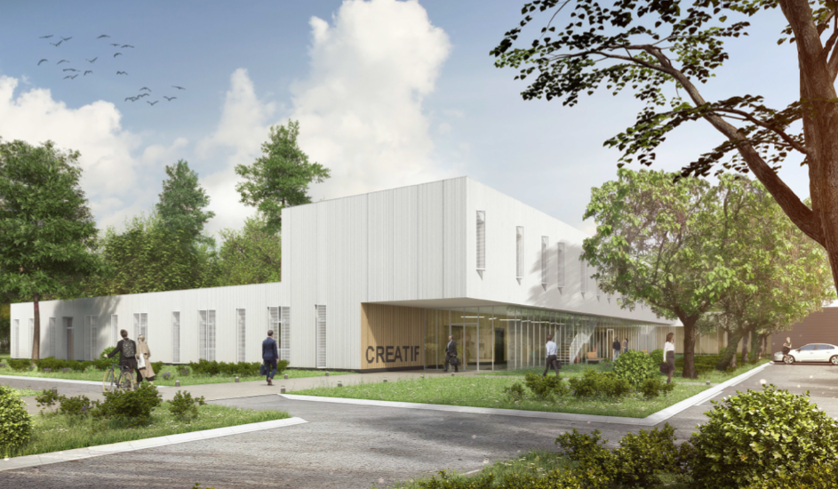
Merci !
Des questions ?
RDV à la prochaine réunion annuelle
RIF 2023 au

Slide 41
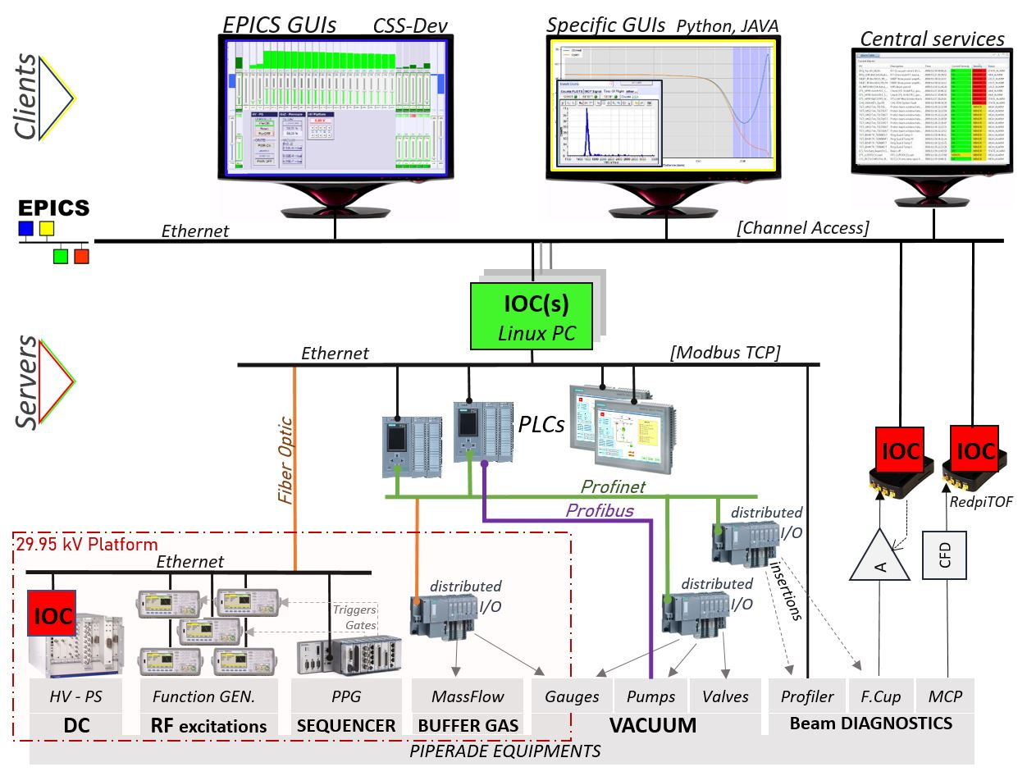
Architecture C/C PIPERADE

Slide 42
IOC Database & Records : Définition des PV
Database d’un IOC : ensemble de Records
Rien à voir avec une Base de donnée relationnelle de type SQL …
C’est le Cœur de chaque IOC :
  Définie l’ensemble des Records que l’IOC va produire / gérer … ensemble de PV(s) de l’IOC
  Chaque Record est d’un TYPE défini (ai, ao, calc, bi, bo, …)
  Métadonnées (propriétés / Fields) définies dans chaque Record (certaines dépendent du TYPE)
    Exemple : record(ao, "PRAD-CF03-HT:VCons") # type = « Analog Output », nom = “PRAD-CF03-HT:VCons”
    {
    field(DESC, “Consigne Polar HT”) # description
    field(SCAN, “1 second”) # record update rate : Exécution périodique toutes les secondes
    field(DTYP, “ALIM_HT_ISEG”) # Device type : « Driver » d’une Alimentation HT ISEG
    field(OUT, “#C1 S4”) # output channel
    field(PREC, “1”) # display precision
    field(EGU, “V”) # engineering units
    field(HOPR, “100”) # highest value on GUI
    field(LOPR, “0”) # lowest value on GUI
    field(HIGH, “95”) # High alarm limit
    field(HSV, “MINOR”) #Severity of “high” alarm
    }
    Attributs / Propriétés utilisés par les Clients (OPI) : PRAD-CF03-HT:Vcons.EGU = « V »

Slide 43
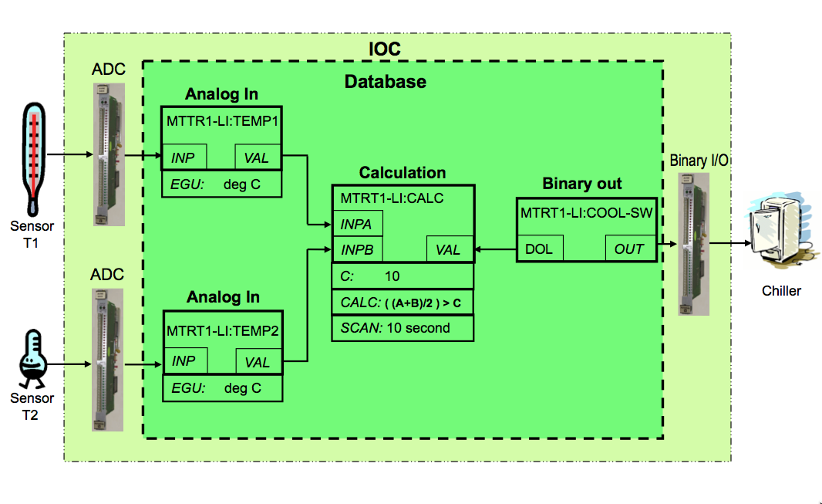
Exemple d’IOC : Groupe Froid
Extrait de : https://docs.epics-controls.org/en/latest/guides/EPICS_Intro.html

Slide 44
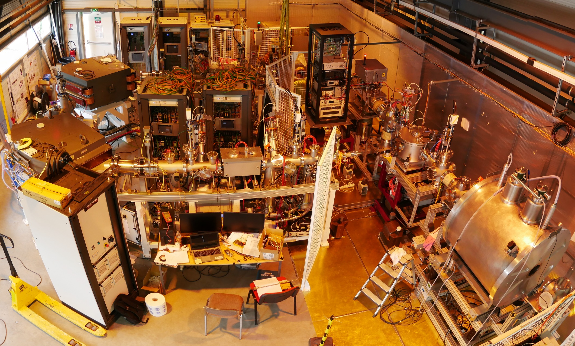
Hall de montage
DESIR Setups
HRS
GPIB
PIPERADE
Source d’ion
TOF-MS

